Slide 1
Lezione 4 – macchine non deterministiche
Lezione del 16/03/2023

Slide 2
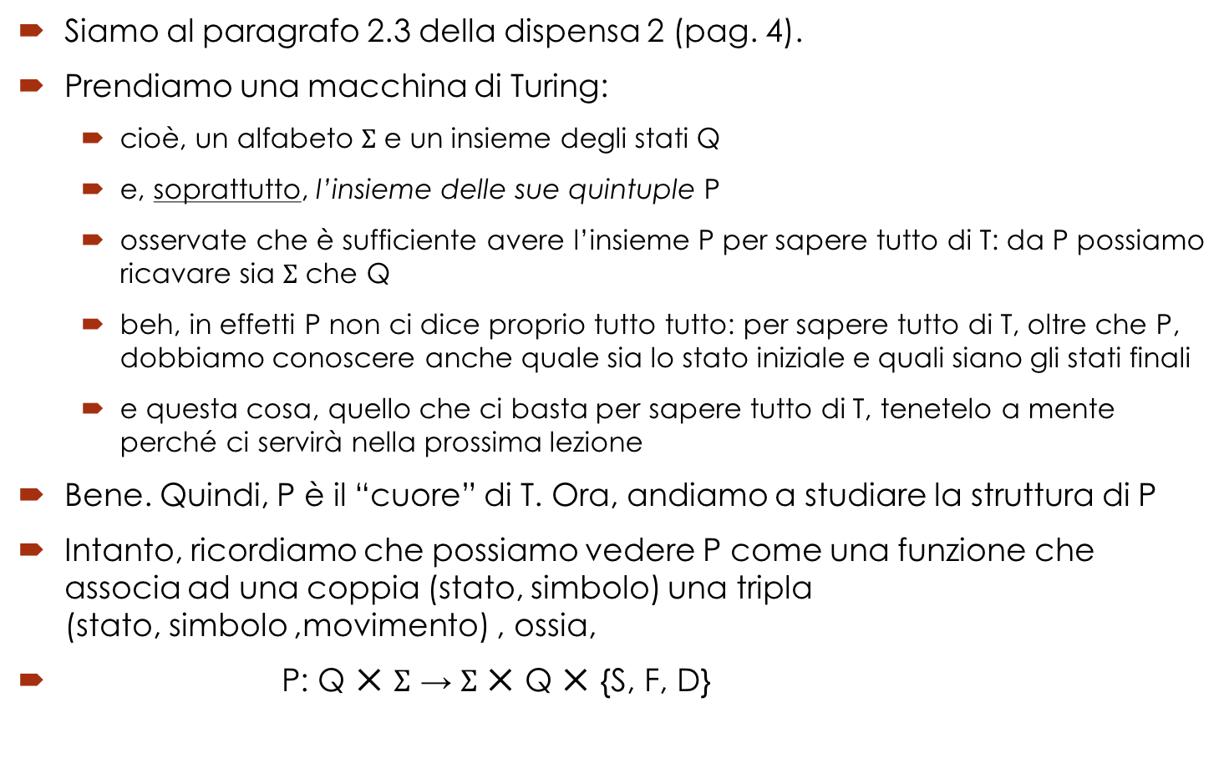
A proposito dell’insieme delle quintuple
Siamo al paragrafo 2.3 della dispensa 2 (pag. 4).
Prendiamo una macchina di Turing:
cioè, un alfabeto $Σ$ e un insieme degli stati Q
e, soprattutto, l’insieme delle sue quintuple P
osservate che è sufficiente avere l’insieme P per sapere tutto di T: da P possiamo ricavare sia $Σ$ che Q
beh, in effetti P non ci dice proprio tutto tutto: per sapere tutto di T, oltre che P, dobbiamo conoscere anche quale sia lo stato iniziale e quali siano gli stati finali
e questa cosa, quello che ci basta per sapere tutto di T, tenetelo a mente perché ci servirà nella prossima lezione
Bene. Quindi, P è il “cuore” di T. Ora, andiamo a studiare la struttura di P
Intanto, ricordiamo che possiamo vedere P come una funzione che associa ad una coppia (stato, simbolo) una tripla (stato, simbolo ,movimento) , ossia,
P: Q ✕ $Σ$ → $Σ$✕ Q ✕ {S, F, D}

Slide 3
P è una funzione totale?
Una quintupla 〈 q₁ , a, b, q₂ , m〉ci dice che: se siamo nello stato q₁ e leggiamo il carattere a allora dobbiamo comportarci in un certo modo – e sappiamo in quale modo. Facile.
Ma cosa succede se, trovandoci in uno stato q e leggendo un carattere s non troviamo in P alcuna quintupla i cui primi due simboli sono q e s?
non viene indicata alcuna azione da compiere!
Non viene indicata alcuna azione da compiere. E, allora, T non può far altro che non compiere alcuna azione.
Cioè, T interrompe la sua computazione - è come se avesse raggiunto uno stato finale
però, uno stato finale non lo ha raggiunto
e questo fatto qualche conseguenza ce l’avrà pure
altrimenti, a cosa servono gli stati finali?
Per capire, dobbiamo chiarire che cosa significa che ad una coppia (q,s) non è associata alcuna quintupla in P – e lo facciamo separatamente per i trasduttori e per i riconoscitori

Slide 4
P è una funzione totale? (Trasduttori)
Se T è un trasduttore, che cosa significa che ad una coppia (q,s) non è associata alcuna quintupla in P?
Facciamo un esempio: consideriamo una macchina T a 3 nastri che calcola il risultato dell’addizione in colonna di due interi nel caso in cui il secondo addendo è costituito di sole cifre pari
le quintuple di T sono molto simili a quelle della macchina che esegue la somma in colonna di due interi qualsiasi (che abbiamo analizzato abbondantemente)
l’unica differenza è le quintuple di T si aspettano di trovare solo cifre pari sul secondo nastro
ossia, contiene solo quintuple del tipo 〈 q , (x,y, ◻), (x,y,z), q₁ , sinistra〉, dove x è una cifra qualsiasi e y è una cifra pari (e z è la cifra che si ottiene da x+y)
Se assumiamo che il secondo addendo (scritto sul secondo nastro) sia costituito di sole cifre pari, allora
eseguendo tutte le quintuple che abbiamo visto nelle lezioni precedenti
T scrive, una alla volta, le cifre del risultato sul nastro di output
ossia, man mano che la computazione prosegue, le cifre del risultato compaiono sul nastro di output

Slide 5
P è una funzione totale? (Trasduttori)
T è una macchina a 3 nastri che calcola il risultato dell’addizione in colonna di due interi nel caso in cui il secondo addendo è costituito di sole cifre pari
non esistono quintuple di T del tipo 〈 q , (x,y, ◻), (x,y,z), q₁ , sinistra〉, dove y è una cifra dispari
Se assumiamo che il secondo addendo (scritto sul secondo nastro) sia costituito di sole cifre pari, allora
eseguendo tutte le quintuple che abbiamo visto nelle lezioni precedenti, T scrive, una alla volta, le cifre del risultato sul nastro di output
ossia, man mano che la computazione prosegue, le cifre del risultato compaiiono sul nastro di output
Cosa succede, però, se un utente distratto ha scritto 1234 sul primo nastro e 2560 sul secondo nastro?
T scrive 4 sul nastro di output
poi, scrive 9 sul nastro di output
poi... OPS! Non trova più alcuna quintupla da eseguire
ma il nastro di output non è vuoto...

Slide 6
P è una funzione totale? (Trasduttori)
Se, trovandoci in uno stato q e leggendo un carattere s non troviamo in P alcuna quintupla i cui primi due simboli sono q e s, poiché non viene indicata alcuna azione da compiere, T non può far altro che non compiere alcuna azione!
Cioè, T interrompe la sua computazione - è come se avesse raggiunto uno stato finale
Quindi potremmo pensare che: ogni qualvolta ad una coppia (q,s) non è associata alcuna quintupla in P, è possibile aggiungere a P la quintupla 〈 q , s, s, q_{F} , F〉
Tuttavia...
mentre un trasduttore lavora, man mano che esegue le sue quintuple, è possibile che scriva qualcosa sul nastro di output – la prima parte del risultato
però se la computazione di T è terminata non perché T è entrata in uno stato finale ma perché non ha trovato quintuple da eseguire allora quel che è scritto sul nastro di output non è il risultato cercato!
E l’utente come fa a capirlo????

Slide 7
P è una funzione totale? (Trasduttori)
Come fa l’utente come fa a capire se quel che è scritto sul nastro di output è il risultato cercato oppure no?
Abbiamo due possibilità a disposizione:
chi ha progettato T, con la santa pazienza, ha considerato tutte le possibilità (stato,simbolo), anche quelle “impossibili” (che si incontrano quando l’utilizzatore non legge il libretto di istruzioni di T e scrive sul nastro un input non conforme alle specifiche): per ciascuna di queste coppie impossibili ha scritto una serie di quintuple che prima cancellano il contenuto del nastro di output e poi portano T in q_{F}
o, equivalentemente, per ciascuna di queste coppie, viene scritto un messaggio di errore sul nastro di output prima di raggiungere lo stato q_{F}
chi ha progettato T ha deciso che se un utilizzatore è stato poco accorto e non ha rispettato le specifiche… peggio per lui! E, semplicemente, chi ha progettato T ha scritto solo le quintuple per le coppie (stato,simbolo) significative. E, così, ha progettato una funzione P non totale

Slide 8
P è una funzione totale? (Riconoscitori)
Per capire cosa accade quando T è un riconoscitore dobbiamo prima chiarire...
Cosa significa, nel caso in cui T è un riconoscitore, che ad una coppia (q,s) non è associata alcuna quintupla in P?
Facciamo un esempio: consideriamo una macchina T che decide se il risultato dell’addizione di due interi sarà un numero pari
non deve calcolare il risultato: deve solo terminare in q_{A} qualora il risultato sia pari, in q_{R} qualora il risultato sia dispari
Quindi, se assumiamo che l’input sia scritto sul nastro di T nella forma “primo addendo + secondo addendo” (dove ciascun addendo è una sequenza di cifre), allora
T deve spostare la testina sulla cifra meno significativa del primo addendo (quella a sinistra del ‘+’) e ricordarsi se è pari o dispari
poi deve spostare la testina sulla cifra meno significativa del secondo addendo (ossia seve superare la sequenza di cifre che compongono il secondo addendo e posizionarsi sulla cifra a sinistra del ‘☐’) e, dipendentemente da quello che si ricordava e dal fatto che tale cifra sia pari o dispari, terminare in q_{A} o in q_{R}.

Slide 9
P è una funzione totale? (Riconoscitori)
Dunque, se assumiamo che l’input sia scritto sul nastro di T nella forma “primo addendo + secondo addendo”, allora la nostra macchina T, buona buona, tric trac tric trac, esegue la sua computazione e ci dà la risposta corretta – memorizzata nel suo stato. Fantastico.
Ma che succede se, invece, un utilizzatore poco accorto scrive sul nastro di T la parola “576+48+”? Come si comporta T?
non sappiamo come si comporta, ma certamente ci aspettiamo che essa non termini in q_{A}
perché T deve terminare in q_{A} solo se la somma di due numeri è pari
e qui, invece, le viene proposta la somma di quasi tre numeri (ossia, due numeri e un +)
dall’utente che non rispetta le specifiche di T (e questa cosa è discussa bene nel paragrafo 2.3)!)

Slide 10
P è una funzione totale? (Riconoscitori)
Ma che succede se, invece, un utilizzatore poco accorto scrive sul nastro di T la parola “576+48+”? Come si comporta T?
ci aspettiamo che la computazione di T termini in q_{R}
Allora, ci sono due possibilità:
chi ha progettato T, con la santa pazienza, ha considerato tutte le possibilità (stato,simbolo), anche quelle “impossibili” (quando l’utilizzatore non legge il libretto di istruzioni di T e scrive sul nastro un input non conforme alle specifiche): per ciascuna di queste coppie impossibili ha scritto una quintupla che porta T in q_{R}
chi ha progettato T ha deciso che se un utilizzatore è stato poco accorto e non ha rispettato le specifiche… peggio per lui! E, semplicemente, chi ha progettato T ha scritto solo le quintuple per le coppie (stato,simbolo) significative. E, così, ha progettato una funzione P non totale
Possiamo ora rispondere alla domanda “ma se T è un riconoscitore e ad una coppia (q,s) non è associata alcuna quintupla in P?: in questo caso, possiamo assumere che, in tal caso, T rigetti
è come se, implicitamente, aggiungessimo a P la quintupla 〈 q , s, s, q_{R} , F〉

Slide 11
E se P non fosse una funzione?
E che vuol dire “e se P non fosse una funzione?”?!
Ma, prima ancora, cosa vuol dire che P è una funzione?
Beh, questo è facile: se P è una funzione, allora, per ogni stato q e per ogni carattere a, non possono esistere due quintuple che iniziano con la coppia (q,a)
In effetti, una quintupla 〈 q₁ , a, b, q₂ , m〉, per come la abbiamo definita, ci dice che: se siamo nello stato q₁ e leggiamo il carattere a allora dobbiamo comportarci in un certo modo – e non abbiamo scelta: trovandoci nello stato q₁ e leggendo il carattere a non possiamo far altro che scrivere b, entrare nello stato q₂ e muovere come specificato da m la testina.
Quindi, una quintupla è un ordine – senza se e senza ma, se vogliamo giungere alla soluzione (dell’istanza) del problema, dobbiamo obbedire!
E, quindi, da quello che abbiamo detto fino ad ora, non avrebbe senso avere due quintuple 〈 q₁ , a, b, q₂ , m〉e 〈 q₁ , a, b’, q’₂ , m’〉: come dovremmo mai comportarci trovandoci nello stato q₁ e leggendo il carattere a?!

Slide 12
E se P non fosse una funzione?
Possiamo anche vedere una quintupla come una indicazione precisa e non ambigua circa quale operazione eseguire per giungere alla soluzione
siamo certi che, se agiamo come specificato nella quintupla, arriviamo alla soluzione.
Una indicazione che viene fornita da chi ha progettato la macchina di Turing
e che è una conseguenza della sua analisi del problema che lo ha condotto ad individuare un certo procedimento di soluzione
E se costui, il progettista, arrivato ad un certo punto non sapesse bene che pesci pigliare? O se si scocciasse di fare il precisino per indicarci le istruzioni per filo e per segno?!
Potrebbe, che so, dirci “se sei nello stato q e leggi il simbolo a, non so bene quale è la cosa giusta da fare ma, di certo, devi fare una di queste cose: [elenco di cose da fare fra cui scegliere]. Decidi un po’ tu…”
E come farebbe costui a comunicarci questa cosa? Ma con tante quintuple che iniziano con la stessa coppia stato interno – simbolo letto!

Slide 13
E se P non fosse una funzione?
Tante quintuple che iniziano con la stessa coppia (stato interno – simbolo letto):
〈 q , a, b₁, q₁ , m₁〉, 〈 q , a, b₂, q₂ , m₂〉, … 〈 q , a, b_{k}, q_{k} , m_{k}〉,
chiamiamo, fra noi, questa struttura (tante quintuple che iniziano con la stessa coppia) una multi-quintupla
Cosa accade quando l’insieme delle quintuple di una macchina T ha la multi-quintupla sopra e, durante una computazione T(x), si trova nello stato interno q e legge il carattere a?
Possiamo descrivere il comportamento di T in due modi diversi:
T diventa una macchina super-iper-ultra parallela
T chiede l’intervento di un genio della lampada (burlone e pasticcione)
i due modi diversi sono equivalenti
Andiamo con ordine...

Slide 14
Una macchina super-iper-ultra parallela
In questo caso, quando T si trova nello stato q e legge il simbolo a, le k quintuple 〈 q , a, b₁, q₁ , m₁〉, 〈 q , a, b₂, q₂ , m₂〉, … 〈 q , a, b_{k}, q_{k} , m_{k}〉, T le esegue… tutte! In parallelo!
Succede una specie di magia e... ta-dah! Si moltiplicano i nastri, e si moltiplica l’unità di controllo
così che avviene la transizione dallo stato globale di partenza a k stati globali differenti
che proseguono la computazione, ognuno per conto suo
e se, successivamente, da uno di questi stati globali ci si troverà a dover eseguire un’altra multi-quintupla, il processo di moltiplicazione si ripeterà
diventerà una specie di albero
vediamolo

Slide 15
Una macchina super-iper-ultra parallela
Ciascun “ramo” dell’albero
è una
computazione deterministica
della macchina

Slide 16
Una macchina super-iper-ultra parallela
Già, ma, allora, quale è l’esito di una computazione di una macchina capace di auto-replicarsi in innumerevoli copie parallele?
Come facciamo a dire quando una computazione di siffatta macchina accetta e quando rigetta? Come facciamo a sapere se la soluzione all’istanza x del nostro problema è 0 oppure 1? A quale delle copie parallele dobbiamo dar credito?
Per rispondere, dobbiamo prima chiarire una questione: anche se stiamo parlando di funzioni a valori in {0,1}, c’è, in realtà, una certa asimmetria fra i due valori. O meglio, c’è una asimmetria fra gli stati q_{A} e q_{R}
ad un riconoscitore è richiesto di riconoscere le parole che soddisfano una certa proprietà - ad esempio, deve riconoscere le parole palindrome
non di riconoscere le parole che non soddisfano quella proprietà – per questo insieme di parole, se ci interessa individuarle, potremmo progettare un altro riconoscitore!
Quindi, in effetti, quel che ci interessa “di più” è lo stato q_{A} – possiamo dire che arriviamo alla soluzione quando la macchina raggiunge lo stato q_{A}
come se fossimo in un groviglio di strade e dovessimo trovare il percorso che ci porta a destinazione: dei percorsi che non arrivano a destinazione, che ci importa?

Slide 17
Una macchina super-iper-ultra parallela
E allora, come facciamo a dire quando una computazione di siffatta macchina accetta e quando rigetta? Come facciamo a sapere se la soluzione all’istanza x del nostro problema è 0 oppure 1? A quale delle copie parallele dobbiamo dar credito?
Ragioniamo: l’idea delle multi-quintuple è che ci vengono mostrate tante strade possibili che potrebbero “portarci a destinazione” – ossia, allo stato q_{A}
Naturalmente, non tutte le strade portano alla soluzione.
Ma basta che ce ne sia una, di strada che porta a destinazione!
Quindi, diciamo che: la computazione di una macchina super-iper-ultra parallela
accetta se esiste almeno un percorso nell’albero che porta la macchina nello stato q_{A}
rigetta se tutti i percorsi nell’albero portano nello stato q_{R}– ossia se il percorso che porta a destinazione proprio non esiste!

Slide 18
Arriva il genio (burlone e pasticcione)
In questo caso, quando T si trova nello stato q e legge il simbolo a, e P contiene le k quintuple 〈 q , a, b₁, q₁ , m₁〉, 〈 q , a, b₂, q₂ , m₂〉, … 〈 q , a, b_{k}, q_{k} , m_{k}〉, T chiama un genio e quello sceglie quale di queste quintuple eseguire!
Così, la computazione diventa una sequenza di scelte del genio
e, neanche a dirlo, geni diversi possono fare scelte diverse
Per questo la computazione di T prende il nome di non deterministica
perché il suo esito non è completamente determinato dal suo input
Cioè: se una macchina di Turing non ha multi-quintuple, allora, per ogni input x, la computazione T(x) avrà sempre lo stesso esito
se eseguiamo T(x) ed essa termina in q_{A}, e poi ripetiamo T(x) un milione di volte, ogni ripetizione terminerà in q_{A}
e lo stesso vale se la prima esecuzione di T(x) termina in q_{R}
per questo una macchina che non ha multi-quintuple è deterministica
Se, invece, T contiene multi-quintuple, se T è non deterministica, allora esecuzioni diverse di T(x) possono avere esiti diversi!

Slide 19
Arriva il genio (burlone e pasticcione)
Già, ma, allora, quale è l’esito di una computazione di una macchina non deterministica T nel modello in cui interviene il genio?
Anzi, visto che la macchina è non deterministica, chiamiamola NT
Come facciamo a dire quando NT(x) accetta e quando rigetta? Come facciamo a sapere se la soluzione all’istanza x del nostro problema è 0 oppure 1?
La risposta è analoga al modello super-iper-ultra parallelo e, come in quel caso, è asimmetrica:
NT(x) accetta se esiste almeno una scelta di multi-quintuple (o, se preferite, almeno una scelta di almeno un genio) che porta la macchina nello stato q_{A}
NT(x) rigetta se qualunque scelta di multi-quintuple (o, se preferite, qualunque scelta di qualunque genio) porta la macchina nello stato q_{R}

Slide 20
Equivalenza fra i due modelli
In definitiva
una macchina super-iper-ultra parallela accetta se esiste un percorso nell’albero che la fa entrare nello stato q_{A} e rigetta se tutti i percorsi la fanno entrare nello stato q_{R}
una macchina genio-dotata accetta se esiste una scelta di quintuple che la fa entrare nello stato q_{A} e rigetta se tutte le scelte di quintuple la fanno entrare nello stato q_{R}
I due modelli sono equivalenti!
Sono due modelli, due modi, in cui possiamo descrivere una macchina di Turing non deterministica

Slide 21
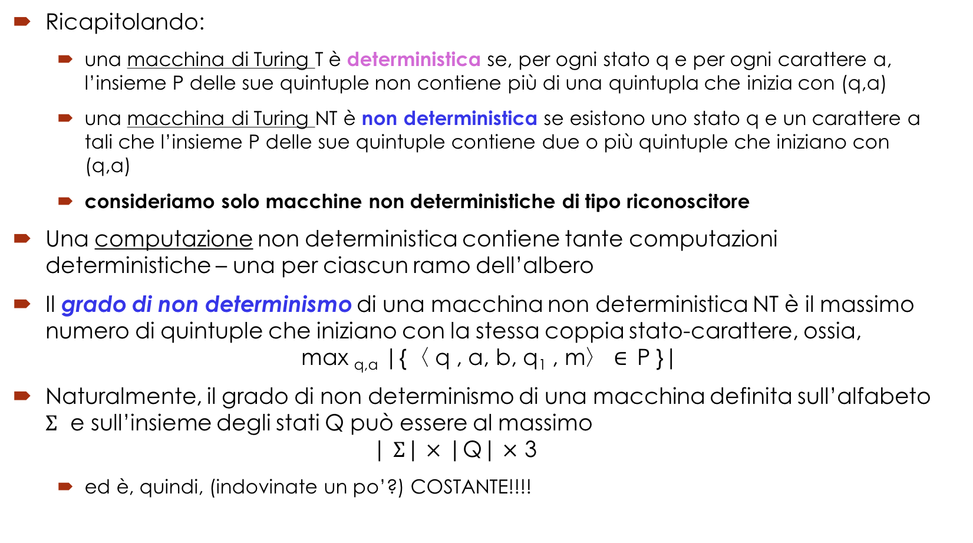
Determinismo e non determinismo
Ricapitolando:
una macchina di Turing T è deterministica se, per ogni stato q e per ogni carattere a, l’insieme P delle sue quintuple non contiene più di una quintupla che inizia con (q,a)
una macchina di Turing NT è non deterministica se esistono uno stato q e un carattere a tali che l’insieme P delle sue quintuple contiene due o più quintuple che iniziano con (q,a)
consideriamo solo macchine non deterministiche di tipo riconoscitore
Una computazione non deterministica contiene tante computazioni deterministiche – una per ciascun ramo dell’albero
Il grado di non determinismo di una macchina non deterministica NT è il massimo numero di quintuple che iniziano con la stessa coppia stato-carattere, ossia, max _{q,a} |{〈 q , a, b, q₁ , m〉 $∈$P }|
Naturalmente, il grado di non determinismo di una macchina definita sull’alfabeto $Σ$ e sull’insieme degli stati Q può essere al massimo | $Σ$|$×$ |Q| $×$ 3
ed è, quindi, (indovinate un po’?) COSTANTE!!!!

Slide 22
Determinismo e non determinismo
Certo, che questa idea del non determinismo – della macchina che si auto-replica o che dispone di un genio – pare potente assai
Chissà quante belle cose possiamo fare con una macchina non deterministica che non potremmo fare con una macchina deterministica…
E invece no! Se sappiamo risolvere un problema con una macchina non deterministica allora sappiamo risolverlo anche con una macchina deterministica! (Teorema 2.1)
Infatti possiamo sempre costruire una macchina deterministica T che simula una macchina non deterministica NT

Slide 23
Determinismo e non determinismo
Infatti possiamo sempre costruire una macchina deterministica T che simula una macchina non deterministica NT: con input x
simula tutte le computazioni deterministiche di NT(x) di un solo passo: se qualcuna accetta allora T accetta, se tutte rigettano allora T rigetta, altrimenti
simula tutte le computazioni deterministiche di NT(x) di due passi: se qualcuna accetta allora T accetta, se tutte rigettano allora T rigetta, altrimenti
simula tutte le computazioni deterministiche di NT(x) di tre passi, ecc. ecc. ecc.
Detto ciò, andate a studiarvi il Teorema 2.1 (dispensa 2, pag. 5-6)
Noi, intanto, vediamo con qualche esempio come funziona questa tecnica di simulazione
che prende il nome di coda di rondine con ripetizioni

Slide 24
Simulare una computazione accettante
q₀
Computazione non deterministica
che accetta in due passi
q_{R}
q₁
q₂
q₃
q₄
q_{A}
q₀
q₀
q₀
q_{R}
q₂
q_{R}
q₁
q₂
q_{R}
q₁
q₂
q₁
q₃
q₄
q_{A}
q₃
q₄
q_{A}
q₃
q₄
q_{A}
Simulazione delle tre computazioni deterministiche lunghe 1:
nulla si può concludere circa l’accettazione o il rigetto

Slide 25
Simulare una computazione accettante
q₀
Computazione non deterministica
che accetta in due passi
q_{R}
q₁
q₂
q₃
q₄
q_{A}
q₀
q₀
q₀
q₂
q_{R}
q₂
q_{R}
q₁
q₂
q_{R}
q₁
q₁
q_{A}
q₃
q₄
q_{A}
q₃
q₄
q_{A}
q₃
q₄
Simulazione delle tre computazioni deterministiche lunghe 2:
la computazione che entra in q_{R} non viene ripetuta, e si può concludere circa
l’accettazione solo al termine dell’ultima simulazione.
Il passaggio attraverso gli stati globali contraddistinti da q₁ e q₂ si
ripete più volte (coda di rondine con ripetizioni)

Slide 26
Simulare una computazione che rigetta
Questa volta, però, lavoriamo “al buio” – ossia, senza conoscere a priori la computazione non deterministica
q₀
q₀
q₀
Simulazione delle computazioni di lunghezza 1:
nulla possiamo concludere
q_{R}
q₂
q₁
q₀
q₀
q₀
Simulazione delle computazioni di lunghezza 2:
anche ora, nulla possiamo concludere
q₁
q₁
q₂
q_{R}
q₄
q_{R}
q₀
Simulazione delle computazioni di lunghezza 3:
finalmente, possiamo concludere che la macchina
non deterministica rigetta il suo input
q₁
q₄
q_{R}

Slide 27
Determinismo e non determinismo
Possiamo sempre costruire una macchina deterministica T che simula una macchina non deterministica NT: con input x
simula tutte le computazioni deterministiche di NT(x) di un solo passo: se qualcuna accetta allora T accetta, se tutte rigettano allora T rigetta, altrimenti
simula tutte le computazioni deterministiche di NT(x) di due passi: se qualcuna accetta allora T accetta, se tutte rigettano allora T rigetta, altrimenti
simula tutte le computazioni deterministiche di NT(x) di tre passi, ecc. ecc. ecc.
DOMANDINA: ma perché non possiamo far simulare a T prima l’intero ramo più a sinistra dell’albero, poi quello accanto, e così via?
la risposta alla prossima pagina…

Slide 28
Computazioni che non terminano
Perché alcune computazioni possono non terminare
ad esempio, se P contiene le due quintuple 〈 q₁ , a, a, q₂ , D〉e 〈 q₂ , b, b, q₁ , S〉, e la macchina si trova nello stato globale zzzz q₁ abzzzz (zzzz sono caratteri qualsiasi)
allora la computazione non termina (va in loop!)
Allora, potrebbe accadere che la computazione deterministica più a sinistra di NT(x) non termini, mentre quella più a destra termini in q_{A}
se simulassimo per prima la computazione non deterministica più a sinistra non termineremmo mai
e non riusciremmo mai a raggiungere lo stato q_{A}
quindi, mentre NT(x) accetta, la nostra macchina deterministica non terminerebbe mai (ARGH!)
Invece, simulando ogni volta computazioni di lunghezza fissata, prima o poi arriveremo a beccare lo stato di accettazione nella computazione più a destra!
Capito il punto? (in figura alla prossima pagina)
Studiate il Teorema!

Slide 29
Computazioni che non terminano
Quella illustrata in figura è una computazione
non deterministica che accetta.
La computazione deterministica
di sinistra non termina:
se noi provassimo a simulare l’intera
computazione di sinistra tale simulazione
non avrebbe termine
perciò non riusciremmo mai ad iniziare la
simulazione della computazione di destra
e non raggiungeremmo mai lo stato
di accettazione
Ecco perché si utilizza la tecnica della
coda di rondine!
q₀
q₁
q_{A}
q₂
q₃
q₄
...

Slide 30
Tanti modelli
In conclusione, abbiamo visto tanti modelli di Macchine di Turing
dipendentemente dal numero di nastri di cui le dotiamo
e da come si muovono le testine
e da quanto è ricco l’alfabeto del quale dispongono
e dalla struttura dell’insieme delle quintuple (macchine deterministiche / non deterministiche)
E abbiamo dimostrato che tutti questi modelli sono fra loro equivalenti
quello che sappiamo fare con una macchina “ricca” sappiamo farlo anche con una macchina ”povera”
ossia, una macchina deterministica dotata di un solo nastro e che utilizza un alfabeto binario
In effetti, tanti modelli calcolo sono stati definiti
e ciascuno di essi è stato dimostrato essere equivalente alla Macchina deterministica dotata di un solo nastro e che utilizza un alfabeto binario
ma di questo parleremo più avanti...

